Slide 1


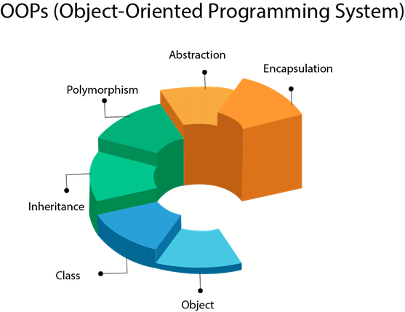

Java'da Lambda İfadeleri (Expressions)
Nesneye Dayalı Programlama Dersi
http://youtube.com/bmdersleri
Hazırlayan ve Sunan: Buğra Didin 1911404026
Tarih : 11/06/2021
Sürüm : v2
Ders Yürütücüsü : Doç. Dr. İsmail KIRBAŞ

Slide 2

İçindekiler
Lambda Calculus
Functional Interface Nedir ?
Lambda İfadeleri Nedir ?
Functional Interface Örneği
Lambda İfadesini Nasıl Elde Ederiz ?
Lambda İfadelerinin Özellikleri
Lambda İfadelerinin Kullanım Alanları
Lambda İfadelerinin Yapısı
Lambda İfadelerinin Kullanımları
Lambda ve Metot Referansları
Metot Referansı Örneği
Sonuç
Kaynaklar
http://youtube.com/bmdersleri

Slide 3
1) Lambda Calculus
Matematikçi Alonzo Church tarafından 1930'larda matematiğin temelleri üzerine bir araştırma olarak ortaya koyulan Lambda Calculus (λ-calculus), herhangi bir tek bantlı Turing makinesini simule edebilen evrensel bir hesaplama modelidir ve hesaplanabilir fonksiyonlar için kullanılır. Soyutlama (abstraction) ve fonksiyon çağırmaya dayanmaktadır.
Turing Tezi: Lambda matematiğinde hesaplanabilecek olan her fonksiyon Turing makinası tarafından da hesaplanabilir.
Şuan da günümüzde yazdığımız bütün programlar birer Turing makinasıdır ve bilgisayar bu Turing makinasını çalıştırır.
Lambda Calculus komutlardan (ifadelerden) oluşmaktadır.
Bir Lambda Calculus komutu :
Java programlama dilinde ise :
λx . ( x + 1 )2
x -> x + 1

Slide 4
2) Functional Interface Nedir ?
Functional Interface, içerisinde birçok varsayılan gövdeli metot barındırabilen fakat sadece bir tane abstract metodu (SAM) olan arayüzdür.
Abstract sınıflar genellikle ortak özellikleri olan nesneleri tek bir çatı altında toplamak için kullanılır. Abstract sınıflarda yazılan metotlar da abstract metot olarak tanımlanır. Abstract metotlar gövdesiz metotlardır.
Functional interface'ler lambda ifadeleri ile birlikte kullanılmaktadır.
Functional interface' ler tanımlanırken @FunctionalInterface anotasyonu kullanılabilir fakat bir zorunluluğu yoktur. Functional interface' de eğer ki 1'den fazla abstract metot varsa bu anotasyon derleyicinin hata vermesini sağlar.
Runnable, Predicate, Consumer, Comparator functional interface'lere örnektirler.

Slide 5

3) Lambda İfadeleri Nedir ?
Lambda ifadeleri bir sınıfa ait olmayan, isimsiz fonksiyonlardır.
Lambda ifadeleri Java programlama diline Java 8 güncellemesi ile gelmiş ve Java 8'in en önemli güncelleştirmesi olarak görülmektedir.
Lambda ifadeleri kendi kendilerine kullanılamazlar. Bunun yerine, functional interface tarafından tanımlanan bir abstract metodun uygulanması (implement) için kullanılırlar.
Lambda ifadeleri birer fonksiyon olarak algılanırlar ve bayt (byte) koduna dönüştürülerek çalıştırılırlar.
Parametre Bölümü
Lambda Operatörü
Lambda ifadesinin gövdesi

Slide 6
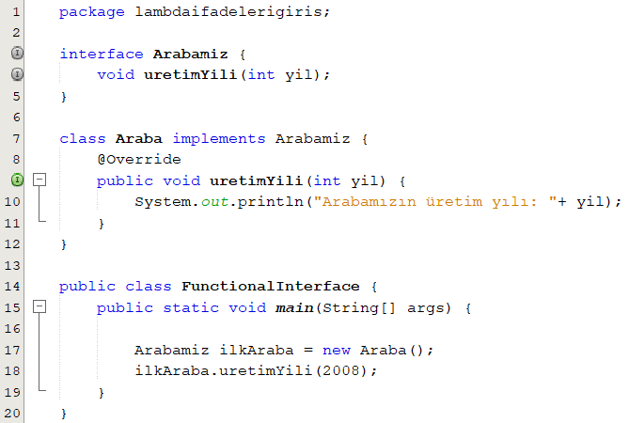

4) Functional Interface Örneği

Slide 7



5) Lambda İfadesini Nasıl Elde Ederiz ?

Slide 8
6) Lambda İfadelerinin Özellikleri
Lambda ifadeleri yazılan kod miktarını azaltır ve yazılan kodun sade, açık ve okunabilirliğinin yüksek olmasını sağlar.
Bir lambda ifadesi bir metoda argüman olarak geçebilir veya bir değişkende depolanabilir.
Lambda ifadeleri kullanılarak hızlı geliştirme yapılabilmektedir.
Lambda ifadeleri kod içerisinde tekrar tekrar kullanılabilirler.
Bir lambda ifadesinin ismi, ait olduğu bir sınıf ve geri dönüş tipi yoktur.
Lambda ifadelerini kullanırken yeni bir fonksiyon tipi oluşturmadan interface' ler ile rahatça kullanabiliyoruz ve bu da geriye uyumluluğu (backward compatibility) etkin kılıyor.

Slide 9

7) Lambda İfadelerinin Kullanım Alanları
Fonksiyonel programlamayı etkin kılar, yazılan kodlar daha okunabilir ve daha açıktırlar.
Paralel processing’ i etkin kılar.
Multithreading programlamayı etkin kılar.
Lamda ifadeleri kullanılarak tasarlanan bir API’ nin kullanımı daha kolaydır ve diğer API’ leri destekleyebilir.
Functional interface kullanımını sağlar.
Lambda ifadeleri ile external iterasyon yerine internal iterasyonun kullanılabilmesi sağlanır.

Slide 10





8) Lambda İfadelerinin Yapısı
Parametresiz
Tek Parametreli
2 veya daha fazla Parametreli

Slide 11

9) Lambda İfadelerinin Kullanımları
Parametresiz lambda ifadeleri
Tek parametreli lambda ifadeleri
İki veya daha fazla parametreli lambda ifadeleri
Runnable
Thread
Generic Interface
ForEach Metodu
Stream API
Nesne Olarak Lambda
Variable Capture

Slide 12
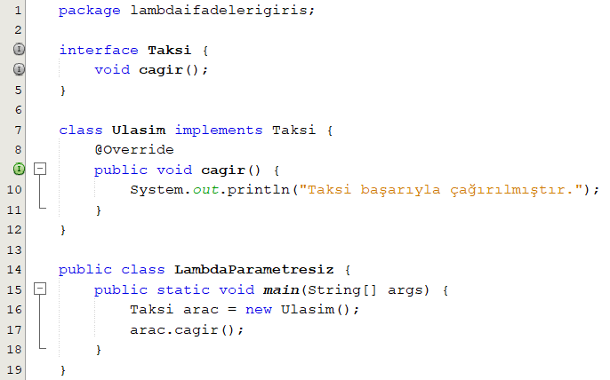
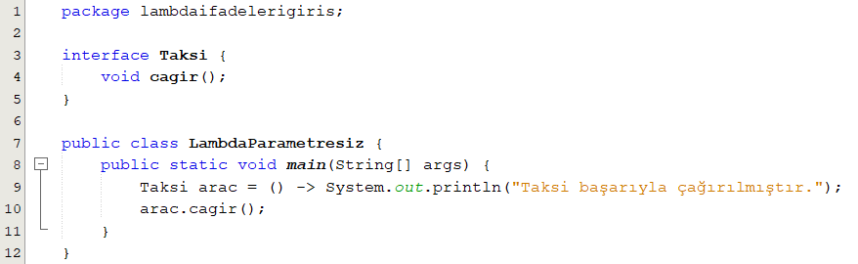

A) Parametresiz Lambda İfadeleri
Lambda ifadesi kullanılmadan yazılan kod örneği
Lambda ifadesi kullanılarak yazılan kod örneği

Slide 13
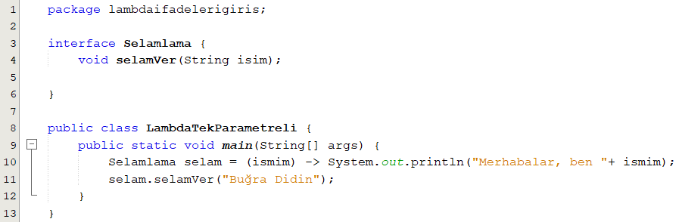

B) Tek Parametreli Lambda İfadeleri

Slide 14
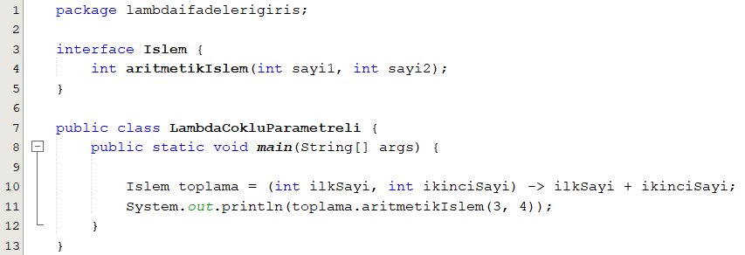

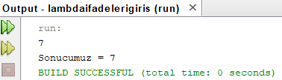
C) İki veya Daha Fazla Parametreli Lambda İfadeleri

Slide 15
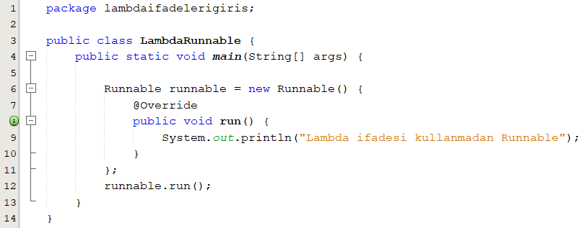

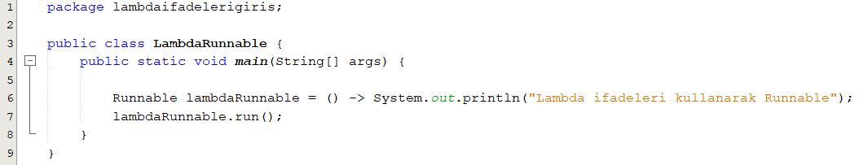

D) Lambda İfadeleri ile Runnable Kullanımı
Runnable, temelde bir iş parçacığına konulabilen ve iş parçacığının ne yapması gerektiğini açıklayan bir interface’ dir. Runnable interface’ inin tek metodu vardır ve o da run’ dır.

Slide 16
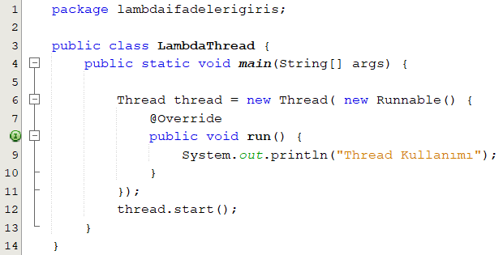
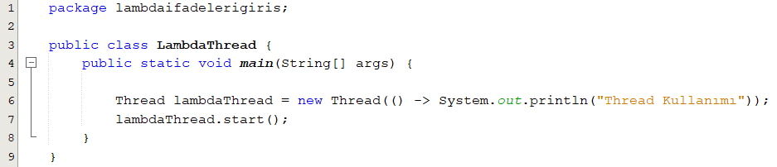

E) Lambda İfadeleri ile Thread Kullanımı
Her bir işlemin altında çalışan alt işlemlere Thread adı verilir.
Thread' ler aynı anda birden fazla işlem yapmamıza olanak sağlayan yapılardır.

Slide 17
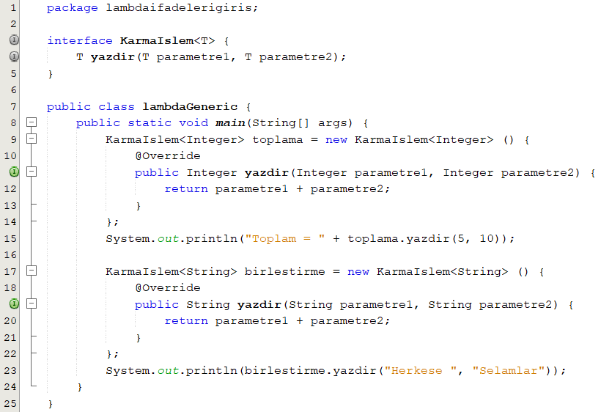
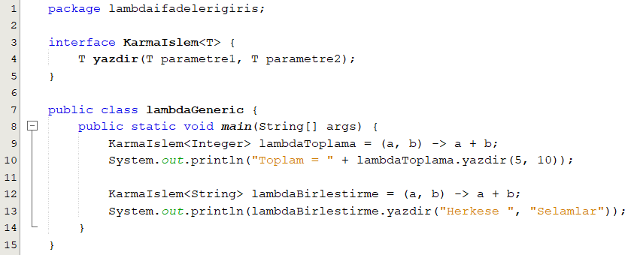
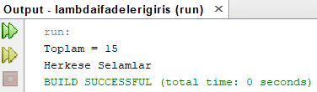
F) Lambda İfadeleri ile Generic Interface Kullanımı
Generic Interface’ler, farklı veri tipleri alabilen, hangi veri tipini alacağına kullanıcının karar verdiği bir interface’dir.

Slide 18
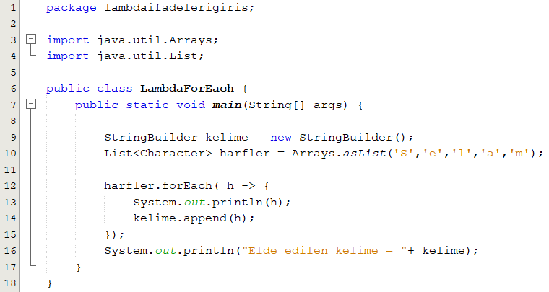
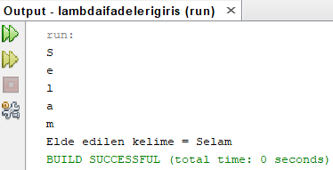
G) Lambda İfadeleri ile ForEach Metodu Kullanımı
Foreach metodu, dizilerin veya listelerin elemanlarını tek tek elde edebildiğimiz bir metoddur.

Slide 19
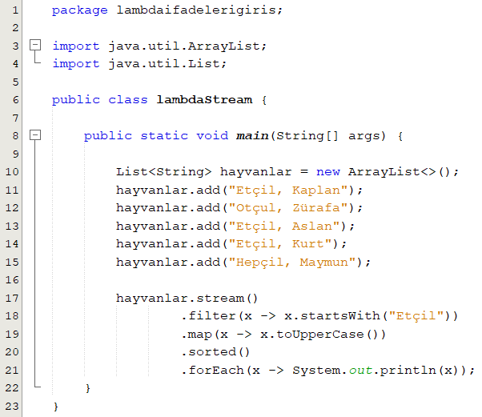
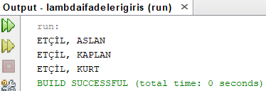
H) Lambda İfadeleri ile Stream API Kullanımı
Stream API, içerisinde birden fazla nesne bulunduran koleksiyonları işlemek için kullanılır.
Orijinal veri yapısını değiştirmeden yalnızca ardışık düzen metotlarına göre kullanıcının istediği sonucu sağlar.

Slide 20
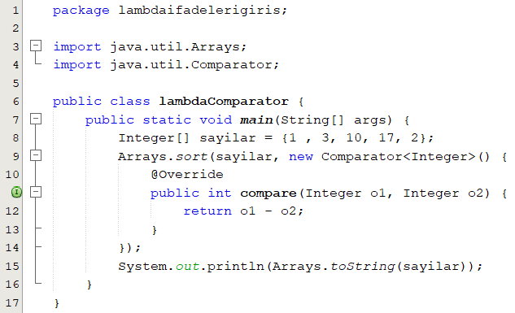
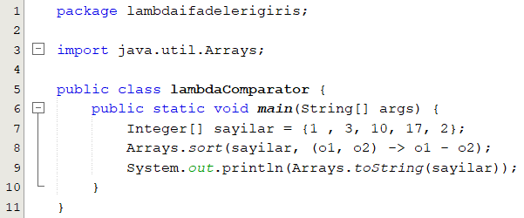

I) Nesne Olarak Lambda Kullanımı
Lambda İfadeleri ile Comparator Kullanımı :
Comparator interface, nesneler koleksiyonu üzerinde aynı tipteki iki nesneyi karşılaştırmak için kullanılır.

Slide 21
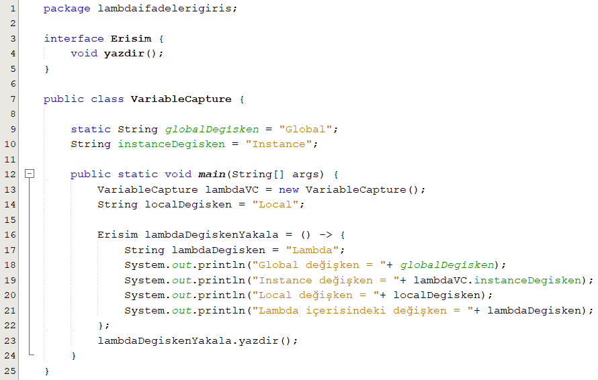
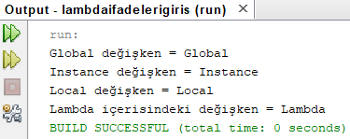
J) Değişken Yakalama (Variable Capture)
Lambda ifadeleri lokal değişkenlere, lambda ifadesinin içinde bulunan değişkenlere ve global olarak bulunan değişkenlere erişip onlarla ilgili işlemler yapabilir.

Slide 22
10) Lambda ve Metot Referansları
Java’da metot referans operatörü olarak da bilinen çift iki nokta (: :) operatörü, bir metodu doğrudan sınıfının yardımıyla başvurarak çağırmak için kullanılır.
Tam olarak lambda ifadeleri gibi davranırlar.
Lambda ifadelerinden tek farkı, metoda bir temsilci sağlamak yerine adıyla metoda doğrudan başvuru kullanmasıdır.
4 çeşit metot referansı vardır.
Statik metot referansı
Instance metot referansı
Parametre metot referansı
Constructor metot referansı

Slide 23
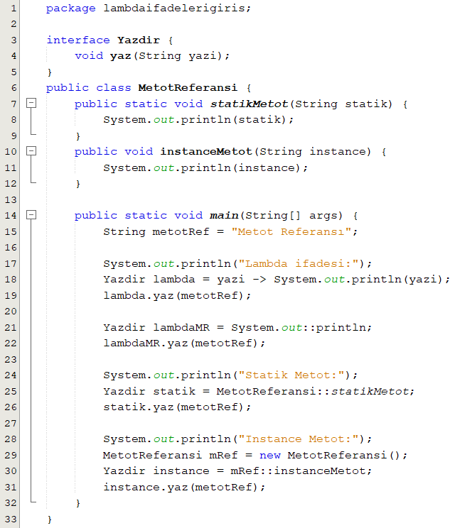
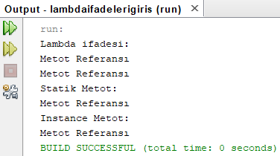
11) Metot Referansı Örneği

Slide 24
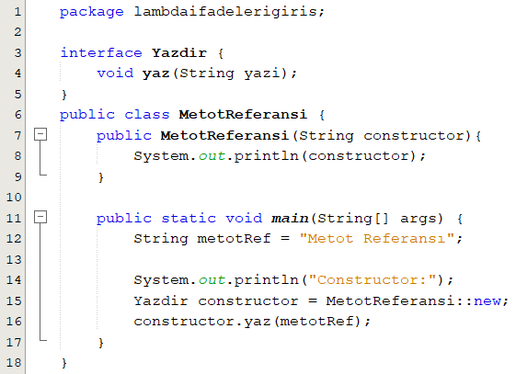
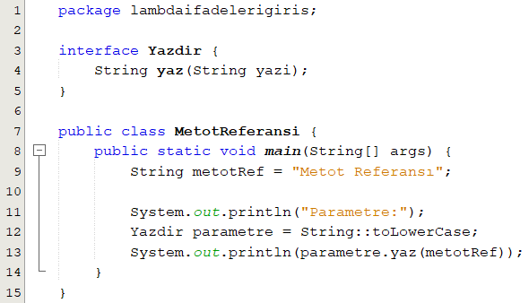
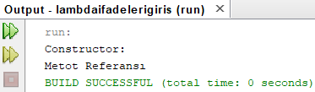
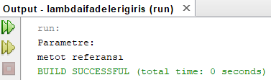
Metot Referansı Örneği (Devam)

Slide 25
12) Sonuç
Lambda ifadeleri ile karışık ve anlaması zor olan kodlar yerine daha anlaşılır ve net kodlar yazılır.
Lambda ifadeleri kendi başlarına çalıştırılamazlar bu sebeple functional interface' ler ile çalıştırılırlar.
Lambda ifadeleri fonksiyonel programlama, multithreading programlama, paralel processing ve API kullanımlarını etkin ve daha hızlı kılar.
Lambda ifadelerini kullanırken yeni bir fonksiyon tipi tanımlar gibi tanımlamamız gerekmediği için backward compatibility (geriye uyumluluk) durumunu en iyi şekilde değerlendirmiş oluruz.

Slide 26
13) Kaynaklar
Java Lambda İfadeleri Öğreticisi - 1
(https://docs.oracle.com/javase/tutorial/java/javaOO/lambdaexpressions.html)
Java Lambda İfadeleri Öğreticisi - 2
(https://www.oracle.com/technical-resources/articles/java/lambda.html)
Java Lambda İfadeleri ile ilgili Tüyolar - 1
(https://www.baeldung.com/java-8-lambda-expressions-tips)
Java Lambda İfadeleri ile ilgili Tüyolar – 2
(https://www.infoq.com/articles/Java-8-Lambdas-A-Peek-Under-the-Hood/)
Java Lambda İfadeleri Kullanım Çeşitleri
(https://www.javatpoint.com/java-lambda-expressions)
Java Lambda İfadeleri'nin Yapısı
(https://www.geeksforgeeks.org/lambda-expressions-java-8/)
Java Functional Interfaces Öğreticisi
(https://www.geeksforgeeks.org/functional-interfaces-java/)
Java Lambda İfadeleri'ni Neden Kullanırız ?
(https://www.nagarro.com/en/blog/post/26/lambda-expressions-in-java-8-why-and-how-to-use-them)
http://youtube.com/bmdersleri

Slide 27
İlginiz için teşekkürler…
Nesneye Dayalı Programlama Dersi
http://youtube.com/bmdersleri
Hazırlayan ve Sunan : Buğra Didin 1911404026 E-posta : bugra80322@outlook.com
Tarih : 11/06/2021
Sürüm : v2
Ders Yürütücüsü : Doç. Dr. İsmail KIRBAŞ

